Slide 1
欢迎使用 PowerPoint
轻松自信地设计和交付精美的演示文稿。

Slide 3
更直观的图形界面设计
SVR750
Available Resource
PROC MEM
Network
IO
VIOC1
CPU 0.1
MEM 4096
VIOC2
CPU
0.1
MEM 4096
VIOC3
CPU
0.1
MEM 4096
VIOC4
CPU
0.1
MEM 4096
CPU 12.4
21
21
21
21
MEM
96G
CPU 0.1 MEM 1024
CPU 0.1 MEM 1024
21
22
23
24

Slide 4
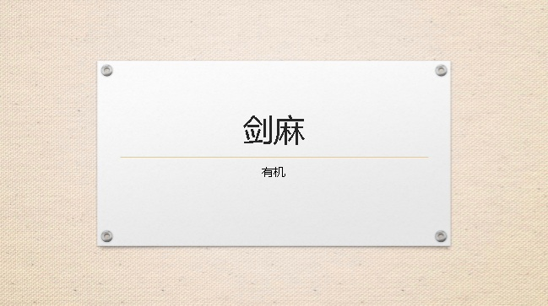
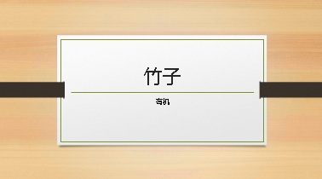
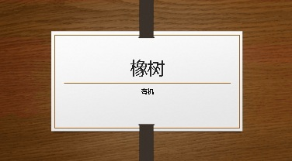
设计
从一开始，您就可以访问到漂亮的宽屏主题，您很容易就可以更改主题，使主题与您的风格相适应。每个主题都有若干颜色变体，您可以混合和匹配它们。
“合并形状”和颜色匹配取色器等新功能为您的设计提供新的机会。
使用对齐参考线和智能参考线完美快速对齐布局、照片和图示。

Slide 5
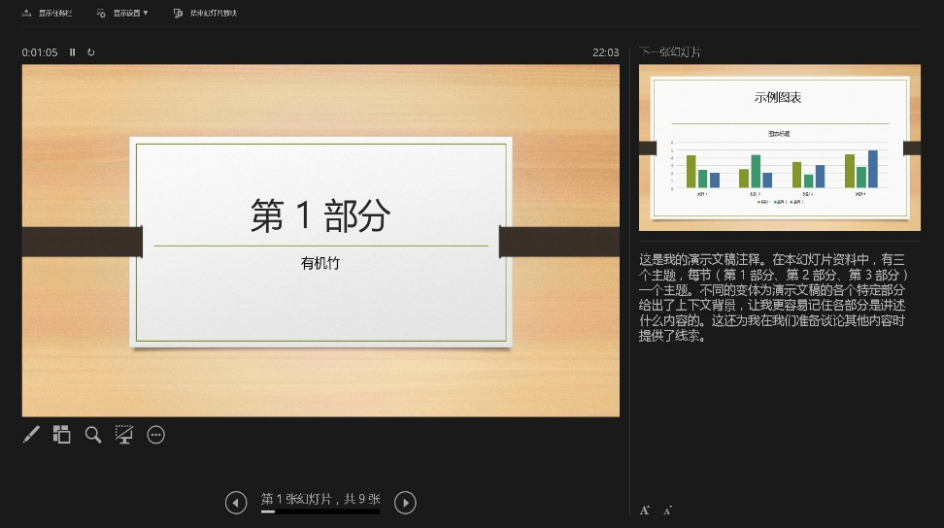

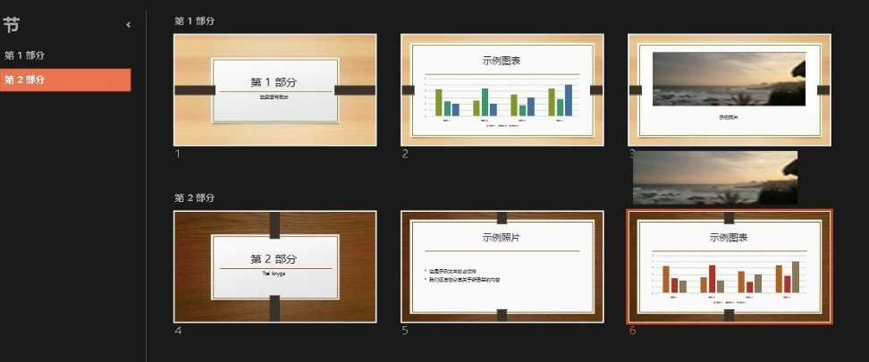

令人印象深刻
改进的“演示者视图”包含了新的工具，方便您进行控制。新的即时自动扩展功能可为您应用适宜的设置，使您可以集中精力讲解，不必因显示而分心。
幻灯片缩放 – 有助于使您的观众将注意力放到您的思想上。只需单击即可放大或缩小特定图示、图表或图形。
幻灯片浏览器 – 使用该功能，用户可以直观地浏览和导航到其他幻灯片，而不必离开“幻灯片放映”视图。您的观众仅会看您正演示的幻灯片。

Slide 6
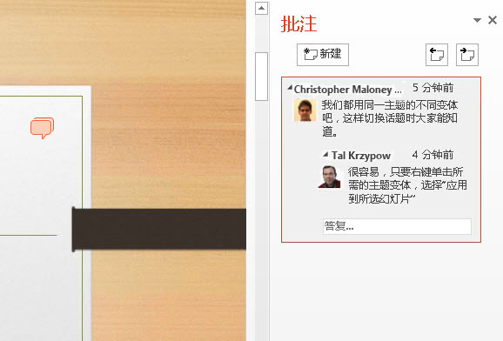
协作
可从不同的计算机与其他人在同一时间协作进行编辑，而且会话功能改进了注释系统。
在线共享很简单。即使您的观众没有安装 PowerPoint，也可以使用“联机演示”将幻灯片映射到他们的浏览器供其观看。
可从不同位置在同一时间与其他人协同工作，而无论您是使用自己桌面上的 PowerPoint 还是使用 PowerPoint Web App。

Slide 7
PowerPoint 2013
使用先进的演示工具直观地设计精美的演示文稿、轻松与其他人共享和协作、提供展现专业素质的演示。
在 PowerPoint 入门中心查找更多内容
（在“幻灯片放映”模式中时单击该箭头）
Notes:
在 “幻灯片放映”模式，单击箭头进入 PowerPoint 入门中心。

